Slide 1
第一章 复数与复变函数
第3节 复变函数
复变函数的定义
复变函数的极限
复变函数的连续性

Slide 2
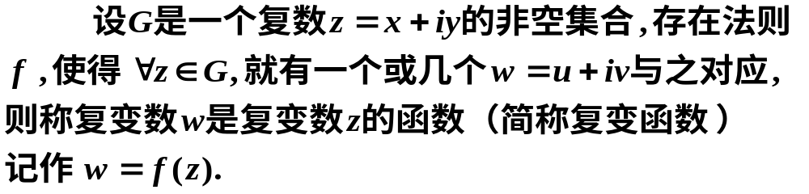
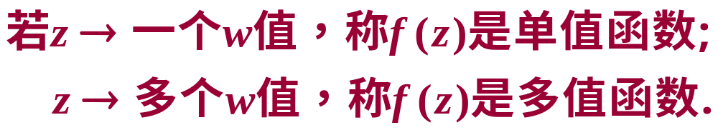
一. 复变函数的定义
—与实变函数定义相类似
1. 定义
— 与实变函数的区别一

Slide 3
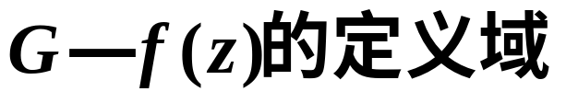
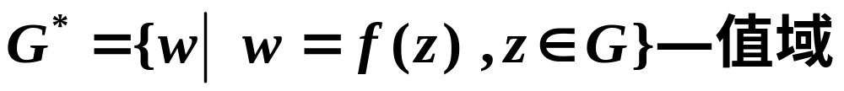
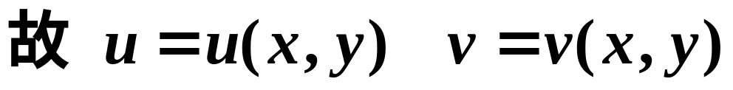
一个复变函数等价于两个二元实变函数！
— 与实变函数的区别二

Slide 4
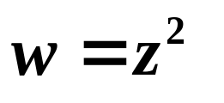
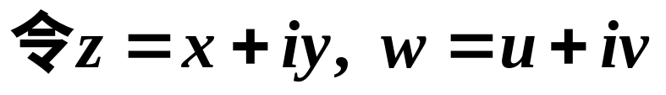
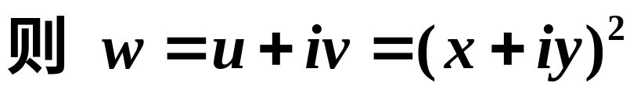
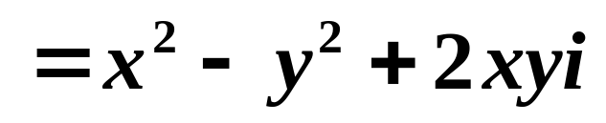
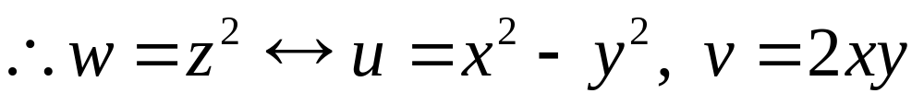
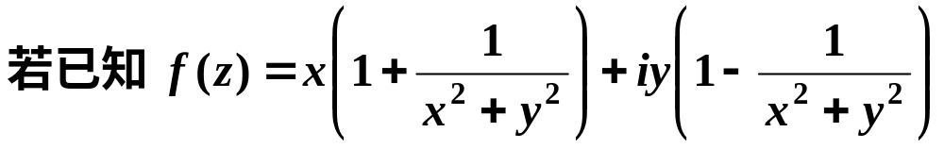
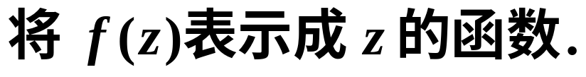
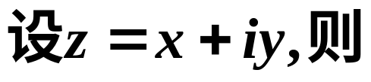
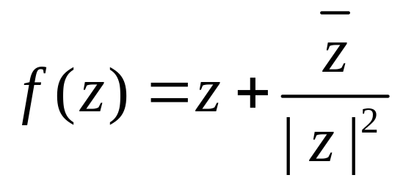
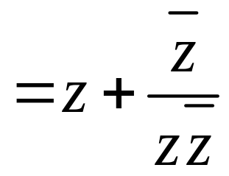
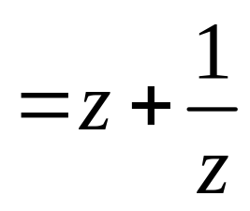
例1.
例2.
解.

Slide 5
2. 映射的概念
——复变函数的几何意义
在几何上， w= f (z)可以看作：
定义域
值域
y
(z)
(w)
v
w=f(z)
G*
G
G
w=f(z)
z
w
o
x
u
o

Slide 6
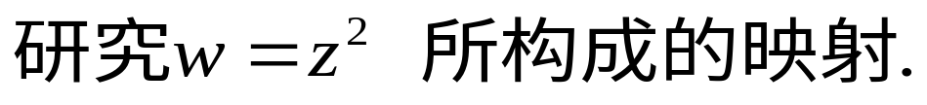
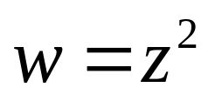
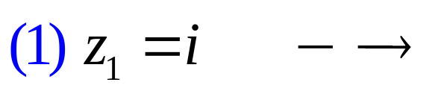
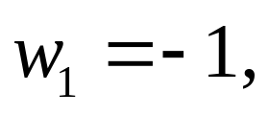
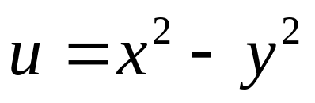
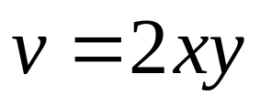







例3.
(z)
(w)
y
v
(2)
o
x
o
u
v
(w)
(z)
y
(3)
u=4
o
x
o
u

Slide 7
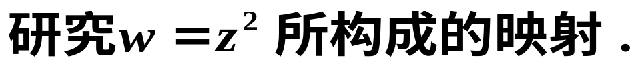

例3
(4)
v
(w)
(z)
y
v=C₂
o
o
u
x

Slide 8
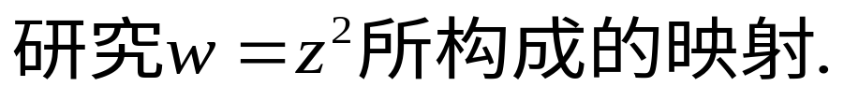

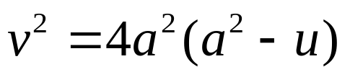

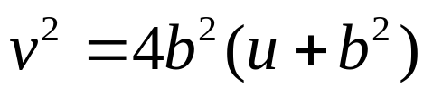
例3.
(z)
v
(w)
(5)
y
o
x
u
o
v
(w)
(6)
y
(z)
x
o
u
o

Slide 9
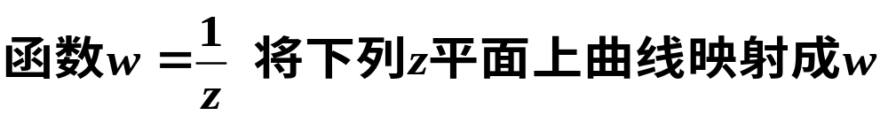

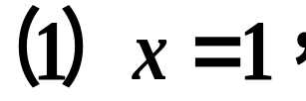
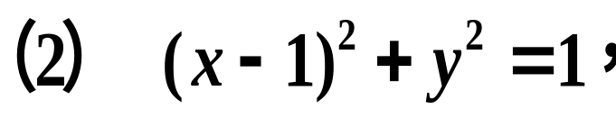
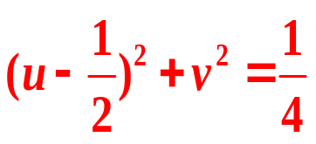

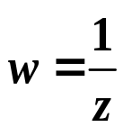
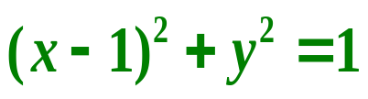
例4.
(z)
v
(w)
y
o
o
u
x
y
u=1/2
o
o
u
x

Slide 10

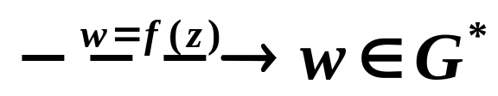
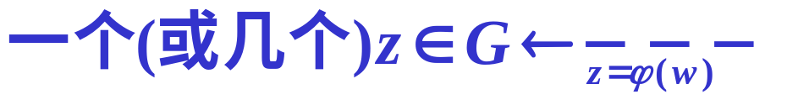
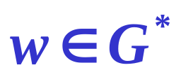

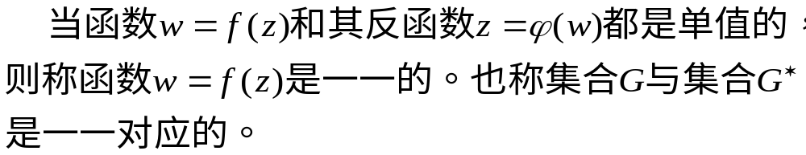
2. 反函数定义 设 w =f (z) 的定义集合为G,函数值集合为G*
则称 为w= f (z)的反函数.

Slide 11
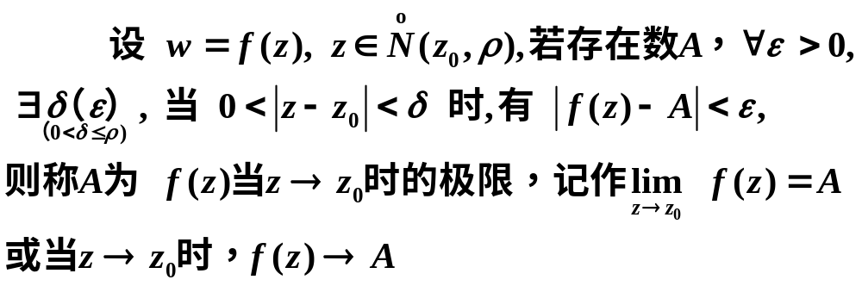




二. 函数的极限
1. 定义
几何意义:
当变点z一旦进
入z₀ 的充分小去
心邻域时,它的象
点f (z)就落入A的
一个预先给定的
ε邻域中
y
(z)
v
(w)
A
x
u
o
o

Slide 12
二. 函数的极限
1. 定义

Slide 13
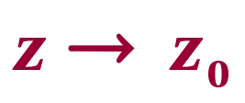

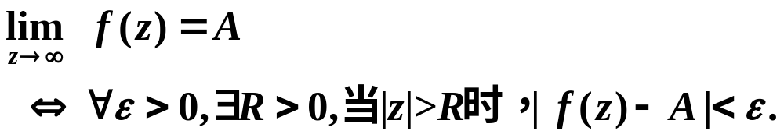
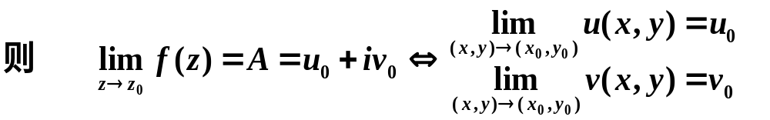
(1) 意义中 的方式是任意的.
与一元实变函数相比较要求更高.
(2) 若上述复常数A不存在, 则称f (z)在 处发散.
2. 运算性质
复变函数极限与其实部和虚部极限的关系：
定理1

Slide 14
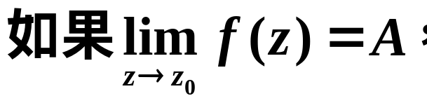
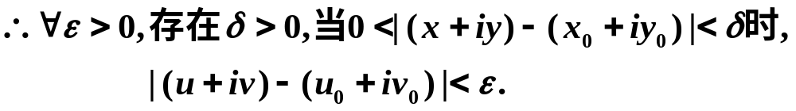
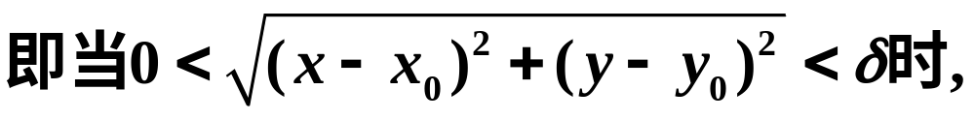
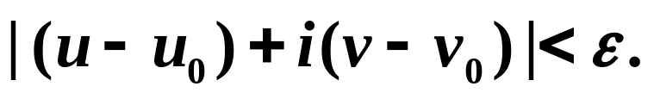

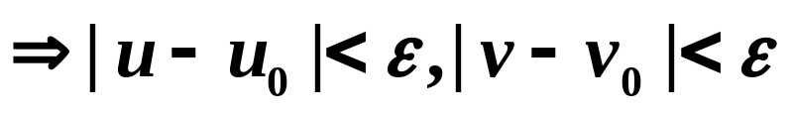
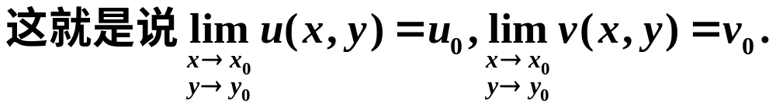
证 必要性:

Slide 15
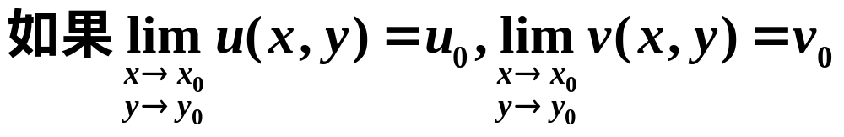
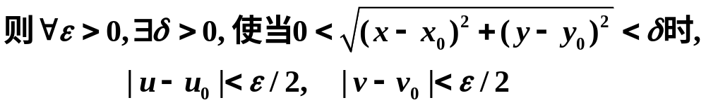
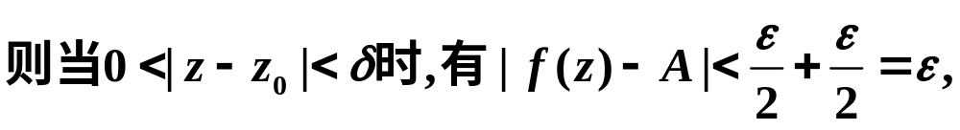
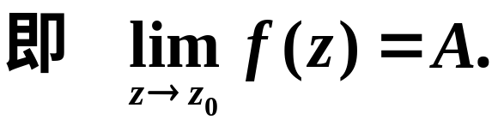
充分性:

Slide 16

定理2 极限的运算法则
以上定理可用定理1证,也可用极限定义证!

Slide 17


其他性质
1) 若f (z)在 处有极限,其极限是唯一的.

Slide 18


例1.
例2.
如有定义域内的两种不同路径使得复变函数不趋于同一极限，或有一种路径使得复函数极限不存在，则原复函数极限不存在(可判别极限不存在)

Slide 19




例3.
解法1
令 z=x+i y, 则
所以极限不存在。

Slide 20






解法2
利用复数的三角表示式
当z沿着不同的射线
趋于零时
f (z) 趋于不同的值。
如
极限不存在。

Slide 21


三.函数的连续性
定义
定理3

Slide 22




定理4 连续函数的和、差、积、商 (分母不为0)
仍为连续函数;
连续函数的复合函数仍为连续函数。
定理5 设 w= f (z)在有界闭区域 (或有界闭曲线或包括端点在内的曲线段 )上连续, 则

Slide 23
定理4 连续函数的和、差、积、商 (分母不为0)
仍为连续函数;
连续函数的复合函数仍为连续函数。

Slide 24








例4.
例5.
例6.
例7. 设函数 f (z) 在 连续且 , 则必可找到
的小邻域, 在这邻域内 .

Slide 25




例8. 证明f (z)=argz在原点及负实轴上不连续。
证明
y
(z)
z
o
x
z

Slide 26
作 业
P33：14(1, 3); 16(2);
22(4, 8, 9); 25(2, 4); 26(1, 2); 31

Slide 27
作 业
P25： 13(2); 14; 16; 17

